Slide 1
Bases de datos
Clase 8: De Entidad Relación a SQL
Parte II
Leonardo Bravo Illanes
Escuela de Informática y Telecomunicaciones
Universidad Diego Portales

Slide 2

Anteriormente en BDD

Slide 3
Ejercicio - Tienda
EMPLEADOS: rut, nombre, cargo, rut_jefe, sueldo, comision, numdep
DEPTOS: numdep, nombre, ciudad
GRADOS: grado, sueldo_inf, sueldo_sup
CLIENTES: rut, nombre, comuna
PRODUCTOS: codigo, nombre, precio
VENTAS: num_venta, monto, fecha, rut_vende, rut_cliente
VENTAS_DETALLE: num_venta, cod_producto, cantidad
Cree Modelo Entidad – Relación
Cree Modelo de Datos (Modelo Relacional)
Cree sentencias SQLs para crear Schema

Slide 4
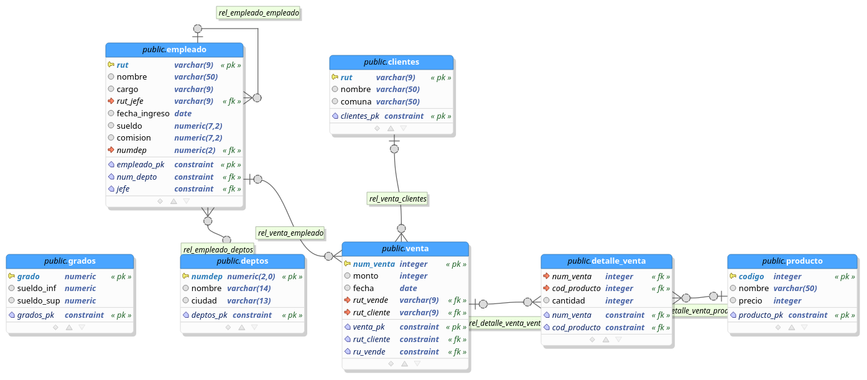
Ejercicio – Tienda – Modelo Relacional

Slide 5

De [Entidad Relación] a [Modelo Relacional]
¿Como Buscar registros dentro de la estructura definida?
Por medio de SQL
Pero Siguiendo la Lógica del Álgebra relacional

Slide 6

Algebra Relacional – Part I

Slide 7
Algebra Relacional – Part I
<< El álgebra relacional es un conjunto de operaciones que describen paso a paso cómo computar una respuesta sobre las relaciones, tal y como éstas son definidas en el modelo relacional >>.

Slide 8
Algebra Relacional – Part I
Operaciones Básicas
Selección – Restricción
Proyección
Producto Cartesiano
Union
Diferencia

Slide 9
Algebra Relacional – Part I
Operaciones Derivadas:
Intersección
Union Natural (Join)
División (Cociente)
Agrupación (Union)

Slide 10
Selección

Slide 11

Algebra Relacional – Selección
(Relación)
Condición
Condición: Expresión con operadores >,< , >=, <=, &&, ||
Relación: Entidad

Slide 12
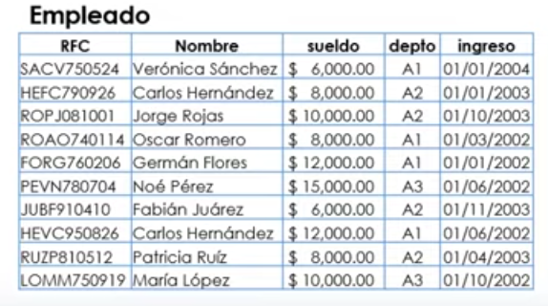
Algebra Relacional – Selección / Restricción
(Relación)
Condición
Condición: Expresión con operadores >,< , >=, <=, &&, ||
Relación: Entidad
Ejemplo:
Buscar empleados con sueldos sobre 8000 y que trabajan en la empresa desde el primero de enero del 2003

Slide 13

Algebra Relacional – Selección
(Relación)
Condición
Condición: Expresión con operadores >,< , >=, <=, &&, ||
Relación: Entidad
Ejemplo:
Buscar empleados con sueldos sobre 8000 y que trabajan en la empresa desde el primero de enero del 2003

Slide 14
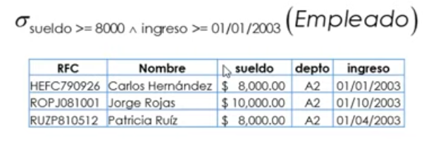
Algebra Relacional – Selección
(Relación)
Condición
Condición: Expresión con operadores >,< , >=, <=, &&, ||
Relación: Entidad
Ejemplo:
Buscar empleados con sueldos sobre 8000 y que trabajan en la empresa desde el primero de enero del 2003

Slide 15
Algebra Relacional – Selección
(Relación)
Condición
Condición: Expresión con operadores >,< , >=, <=, &&, ||
Relación: Entidad
Ejercicio:
Buscar empleados del departamento A1 que ingresaron el año 2002

Slide 16
Algebra Relacional – Selección
(Relación)
Condición
Condición: Expresión con operadores >,< , >=, <=, &&, ||
Relación: Entidad
Ejercicio:
Buscar empleados del departamento A1 que ingresaron el año 2002
(Empleado)
depto = A1 && ( ingreso >= 01/01/2002 && ingreso < 01/01/2002)

Slide 17
Algebra Relacional – Selección
(Relación)
Condición
Condición: Expresión con operadores >,< , >=, <=, &&, ||
Relación: Entidad
Ejemplo:
Buscar empleados con sueldos sobre 8000 y que trabajan en la empresa desde el primero de enero del 2003

Slide 18

Algebra Relacional – Selección
(Relación)
Condición
Condición: Expresión con operadores >,< , >=, <=, &&, ||
Relación: Entidad
Ejemplo:
Buscar empleados con sueldos sobre 8000 y que trabajan en la empresa desde el primero de enero del 2003

Slide 19
SQL Selección
SELECT atributo(s)
FROM tabla(s)
WHERE condicion(es)

Slide 20
SQL Selección
SELECT atributo(s)
FROM tabla(s)
WHERE condicion(es)
Ejemplo:
Buscar empleados con sueldos sobre 8000 y que trabajan en la empresa desde el primero de enero del 2003
SELECT *
FROM Empleado
WHERE sueldo >= 8000
AND ingreso >= ‘2003-01-01’

Slide 21
Algebra Relacional – Selección al SQL
(Empleado)
Sueldo >= 8000 ^ ingreso >= ‘2003/01/01’
SELECT *
FROM Empleado
WHERE sueldo >= 8000
AND ingreso >= ‘2003-01-01’

Slide 22

Practicando el SQL

Slide 23

SQL Selección - Ejercicios
Enseña – Tienda Online
1. Ciudad en la que esta el departamento de Ventas

Slide 24
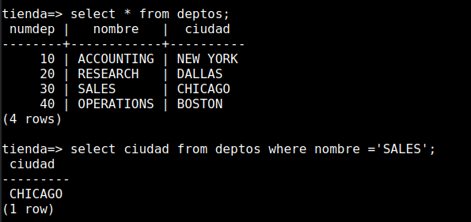
SQL Selección - Ejercicios
Enseña [ https://enseña.cl ] – Tienda Online
1. Ciudad en la que esta el departamento de Ventas

Slide 25
SQL Selección - Ejercicios
Enseña [ https://enseña.cl ] – Tienda Online
2. Rut y nombre de los clientes de Providencia

Slide 26
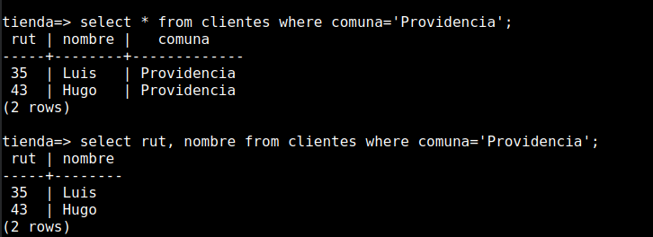
SQL Selección - Ejercicios
Enseña [ https://enseña.cl ] – Tienda Online
2. Rut y nombre de los clientes de Providencia

Slide 27
SQL Selección - Ejercicios
Enseña [ https://enseña.cl ] – Tienda Online
3. Precios del proyector y del televisor

Slide 28
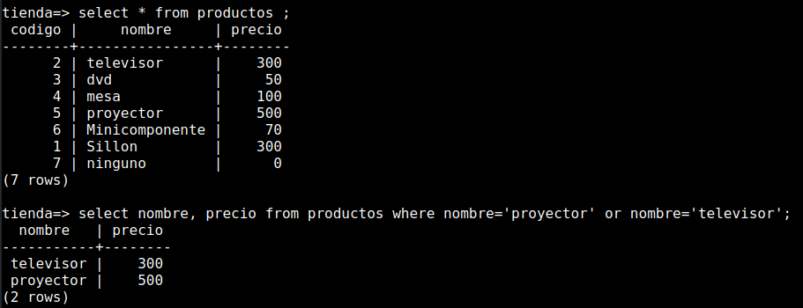
SQL Selección - Ejercicios
Enseña [ https://enseña.cl ] – Tienda Online
3. Precios del proyector y del televisor

Slide 29
SQL Selección - Ejercicios
Enseña [ https://enseña.cl ] – Tienda Online
4. Nombre de los productos vendidos en la venta numero 6

Slide 30
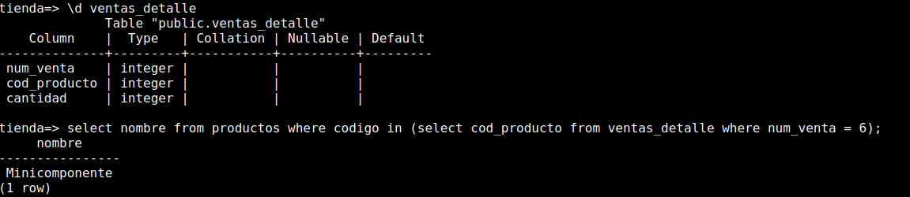
SQL Selección - Ejercicios
Enseña [ https://enseña.cl ] – Tienda Online
4. Nombre de los productos vendidos en la venta numero 6

Slide 31
SQL Selección - Ejercicios
Enseña [ https://enseña.cl ] – Tienda Online
5. Numero de cada una de las ventas hechas por WARD

Slide 32
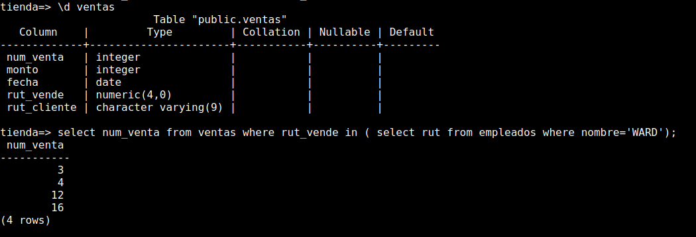
SQL Selección - Ejercicios
Enseña [ https://enseña.cl ] – Tienda Online
5. Numero de cada una de las ventas hechas por WARD

Slide 33
SQL Selección - Funciones
COUNT
SUM
FROM tabla WHERE condición
AVG
SELECT
MAX
MIN

Slide 34
SQL Selección - Ejercicios
Enseña [ https://enseña.cl ] – Tienda Online
6. Promedio del monto de dinero que ha gastado Pepe en la tienda

Slide 35
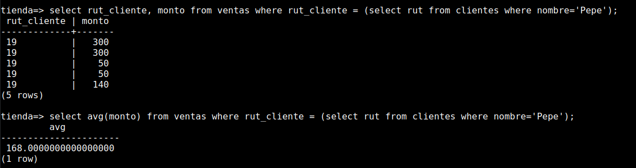
SQL Selección - Ejercicios
Enseña [ https://enseña.cl ] – Tienda Online
6. Promedio del monto de dinero que ha gastado Pepe en la tienda

Slide 36
Muchas gracias!
Correo:
leonardo.bravo@mail.udp.cl
Material Disponible en:
https://gitlab.com/l30bravo/db_udp

Slide 37
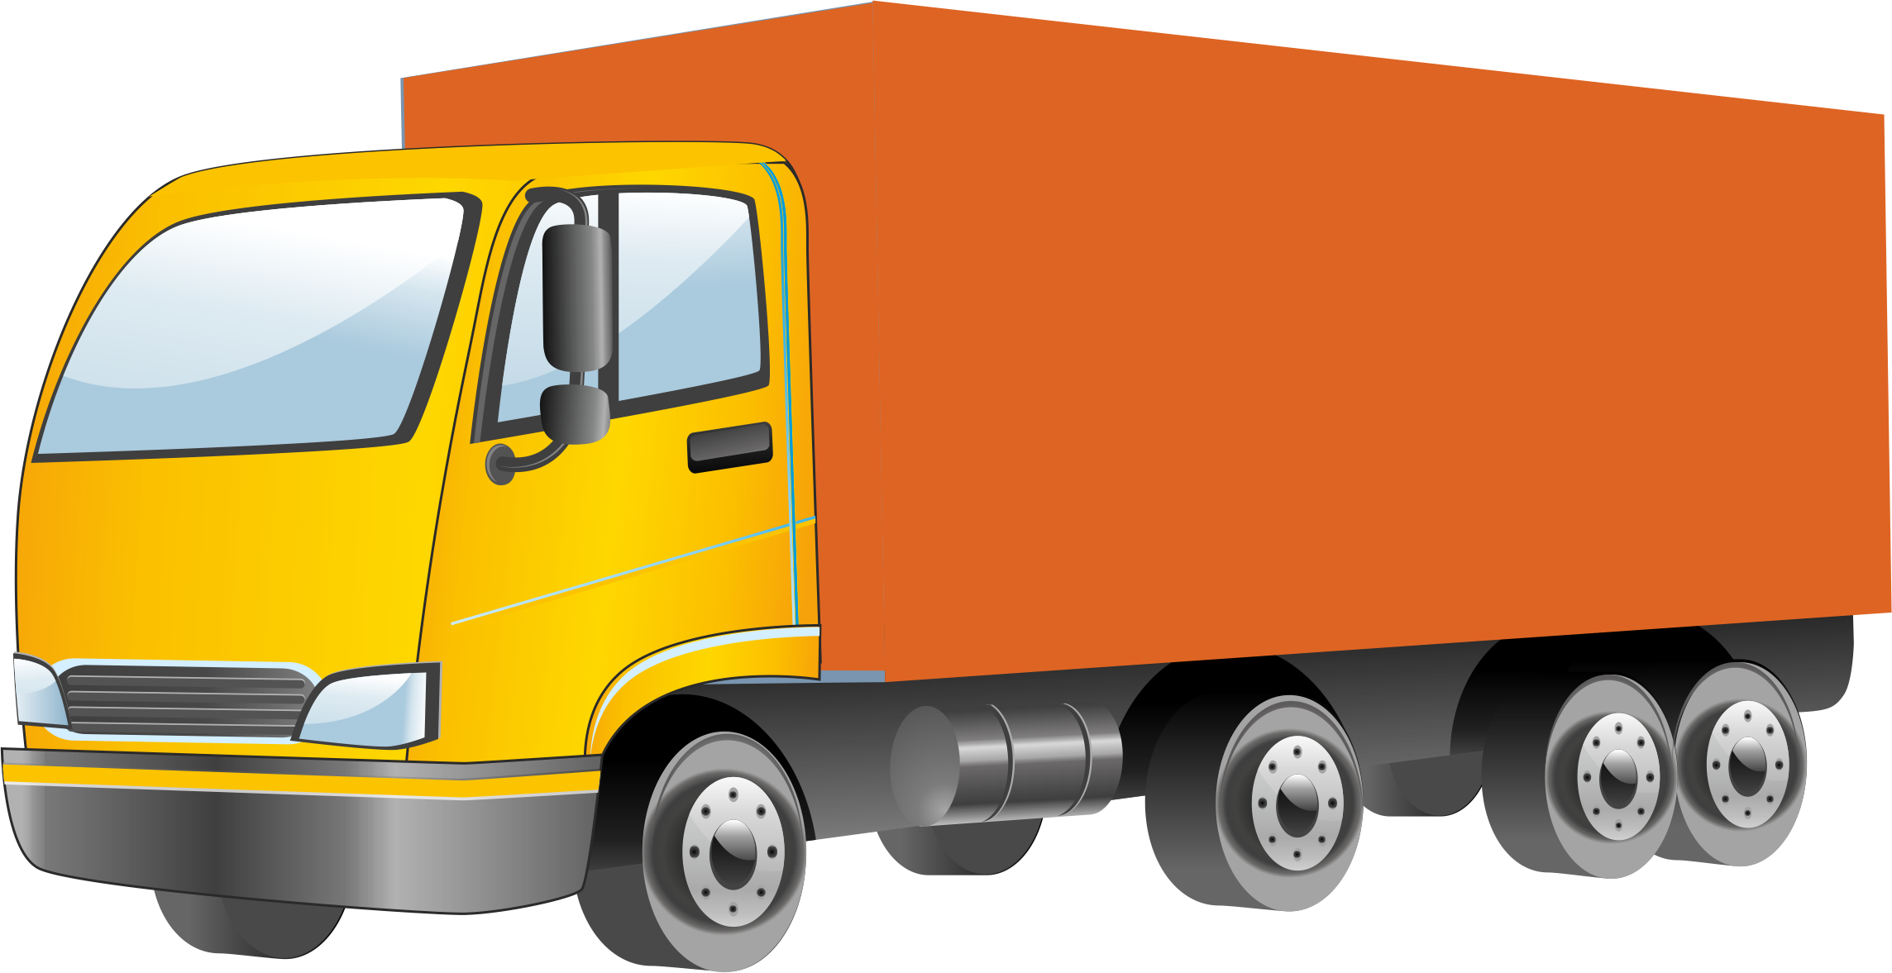
Mini Proyecto
A partir del siguiente enunciado se desea realizar el modelo entidad-relación. “Se desea informatizar la gestión de una empresa de transportes que reparte paquetes por toda Chile. Los encargados de llevar los paquetes son los camioneros, de los que se quiere guardar el rut, nombre, teléfono, dirección, salario.
De los paquetes transportados interesa conocer el código de paquete, descripción, destinatario y dirección del destinatario. Un camionero distribuye muchos paquetes, y un paquete sólo puede ser distribuido por un camionero.
De las provincias a las que llegan los paquetes interesa guardar el código de provincia y el nombre. Un paquete sólo puede llegar a una provincia. Sin embargo, a una provincia pueden llegar varios paquetes.
De los camiones que llevan los camioneros, interesa conocer la matrícula, modelo, tipo y potencia. Un camionero puede conducir diferentes camiones en fechas diferentes, y un camión puede ser conducido por varios camioneros”.
1 – Crear modelo relacional
2- Crear SQL para implementar DB en postgres

